Slide 1
মাল্টিমিডিয়া ক্লাসে স্বাগতম

Slide 2
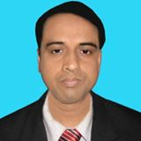
পরিচিতি
মো: আব্দুল মালেক
সহকারী শিক্ষক (কম্পিউটার)
কাজী আব্দুল মাজেদ একাডেমী
পাংশা, রাজবাড়ী।
মোবাইল: ০১৭১৭-০০২১৫১
ই-মেইল : abdulmalek1972p@gmail.com
Website: www.teachersnews24.com
শ্রেণিঃ নবম
বিষয়ঃ হিসাব বিজ্ঞান

Slide 3
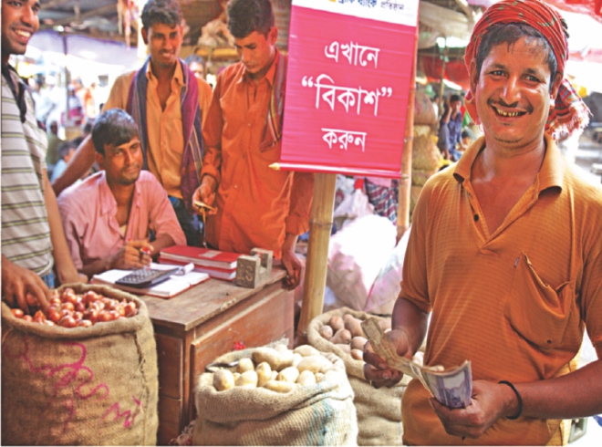

Slide 4
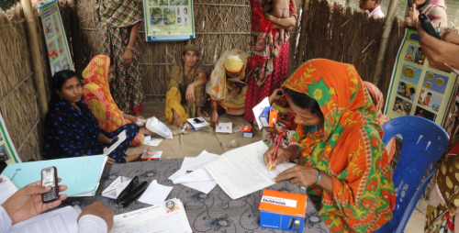
মোবাইল ব্যাংকিং

Slide 5
শিখনফল
লেনদেন কী বুঝতে পারবে।
লেনদেনের প্রকৃতি শনাক্ত করতে পারবে।
লেনদেনের উৎস তৈরি করতে পারবে।
আর্থিক-অনার্থিক লেনদেন সমুহকে চিহ্নিত করেতে পারবে।

Slide 6
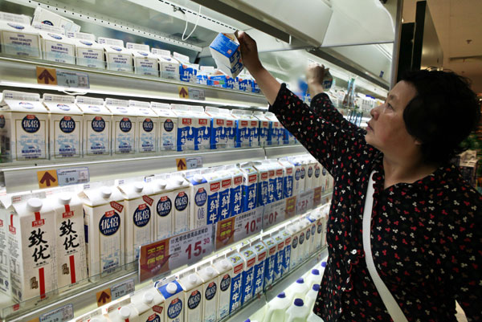
কেনাকাটা

Slide 7
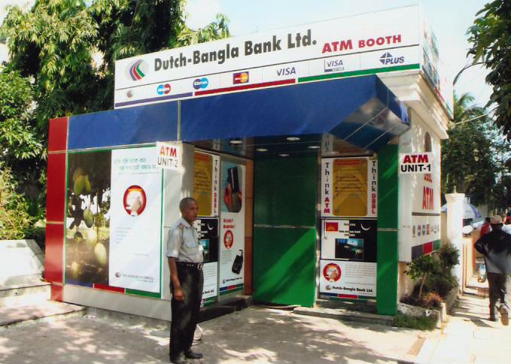

Slide 8
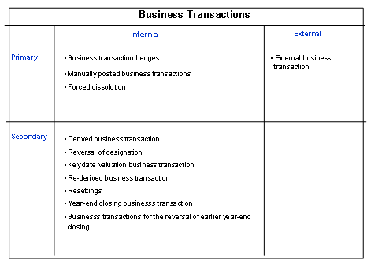

Slide 9
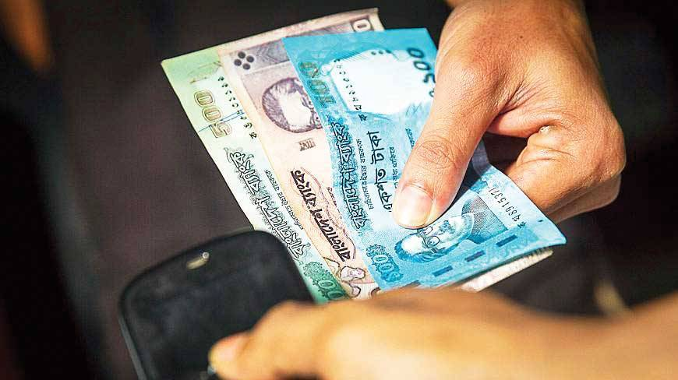
সকল ঘটনা গুলোই লেনদেন

Slide 10
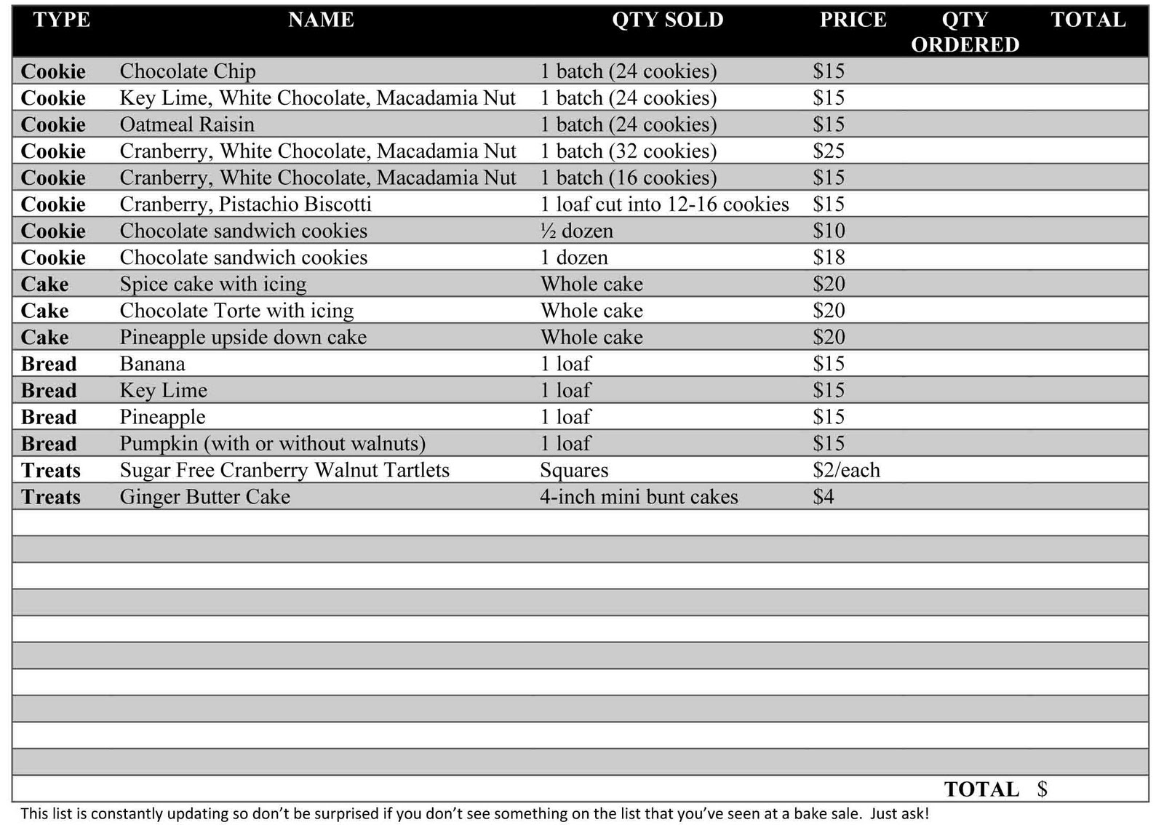
ঘটনা তবে লেনদেন নয়

Slide 11
দলীয় কাজ
একটি প্রতিষ্ঠান দৈনন্দিন যে সকল লেনদেন সম্পাদন করে তার একটি তালিকা তৈরি কর।

Slide 12
মূল্যায়ন
লেনদেন কী?
লেনদেন কত প্রকার ও কী কী?
নগদ লেনদেনের ক্ষেত্রে কোন দলিল ব্যবহৃত হয়?

Slide 13
বাড়ির কাজ
“প্রত্যেক লেনদেন ঘটনা কিন্তু প্রত্যেক ঘটনা লেনদেন নয়” - উক্তিটি বিশ্লেষণ কর

Slide 14
ধন্যবাদ

